Slide 1
МЕЖРЕГИОНАЛЬНАЯ НАУЧНО-ПРАКТИЧЕСКАЯ КОНФЕРЕНЦИЯ «Инновации в образовании: региональные практики»
Конференция 4 «Воспитание и социализация обучающихся. Социальное партнерство»
Создание условий
для воспитания семейных ценностей
на основе партнерства школы, семьи и социума
Онегина Наталия Павловна,
директор МОУ СШ № 3 г.Гаврилов-Яма

Slide 2
« Природа , создав людей такими, каковы они есть, даровала им великое утешение от многих зол, наделив их семьями и Родиной»»
Уго Фосколо(итальянский поэт и филолог)

Slide 3
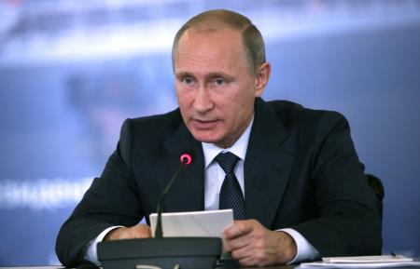
«…Формирование гармоничной личности, воспитание гражданина России – зрелого, ответственного человека, в котором сочетается любовь к большой и малой родине, общенациональная и этническая идентичность, уважение к культуре, традициям людей, которые живут рядом».

Slide 4
Личностные результаты освоения основного общего образования должны отражать « воспитание гражданской идентичности, патриотизма, любви и уважения к Отечеству, чувства гордости за свою Родину, прошлое и настоящее многонационального народа России; осознание своей этнической принадлежности, знание истории, языка, культуры своего народа, своего края, основ культурного наследия народов России и человечества; усвоении гуманистических, демократических и традиционных ценностей многонационального российского общества; воспитание чувства ответственности и долга пред Родиной».

Slide 5
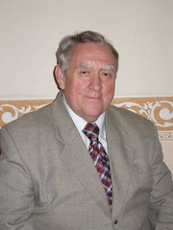
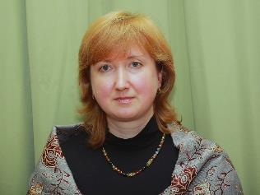
Создание воспитывающей среды – это «оптимизация всех компонентов среды, направленная на усиление непосредственного и опосредованного воспитательного воздействия на объект воспитания»
Рожков М.И., Сапожникова Т.Н. Формирование у школьников гражданской идентичности и межэтнической толерантности в поликультурном пространстве: методическое пособие. – Ярославль, Канцлер, 2013. – С.30

Slide 6
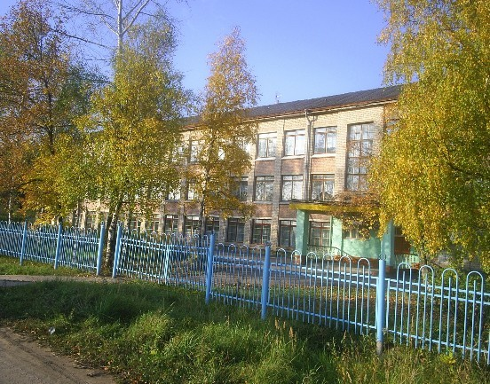
МОУ СШ № 3 г.Гаврилов-Яма
Функционирует с 1964 года.
Обучается 327 учеников из 181 семьи
( с 09.01.2017 будет обучаться 33 ребенка с умственной отсталостью)
Педагогический коллектив -24 педагога, средний возраст педагогов 47 лет.
Находится в городском районе, частном секторе с малоразвитой инфраструктурой,
удалена от культурных и досуговых центров города Гаврилов-Ям.

Slide 7
Психолого-педагогическое просвещение.
Включение родителей в учебный процесс.
« Перспективный план «перезагрузки» взаимоотношений «семья-школа» »
Привлечение родителей к активному участию во внеклассной деятельности.
Общественное управление образовательной организацией.
Волонтерская деятельность.

Slide 8
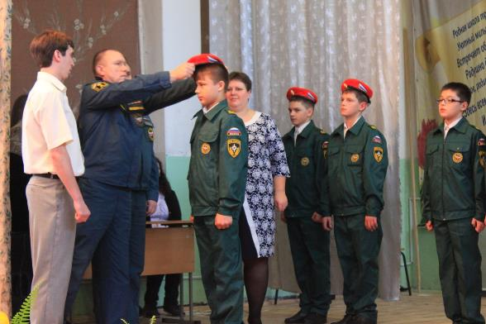
Под знаком МЧС – кадетский класс «Юный пожарный-спасатель»
Критерии приема в кадетский класс:
Физическая готовность и отсутствие противопоказаний по здоровье.
Желание учащихся и их родителей.

Slide 9
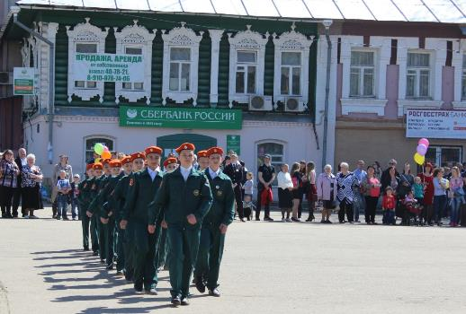
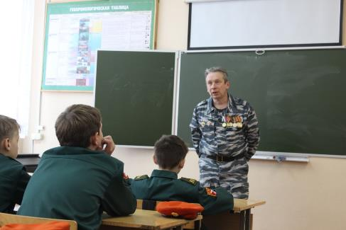
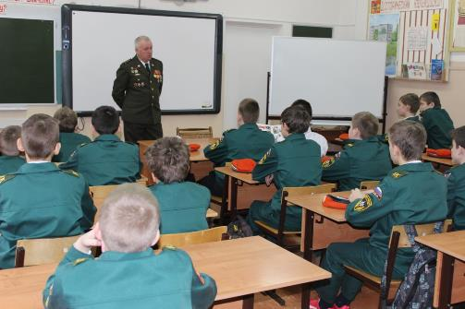
Под знаком МЧС – кадетский класс «Юный пожарный-спасатель»

Slide 10
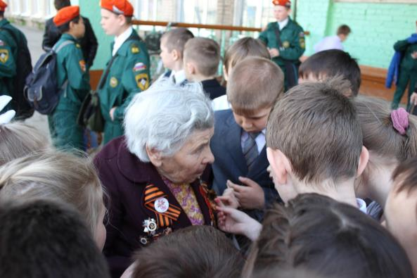
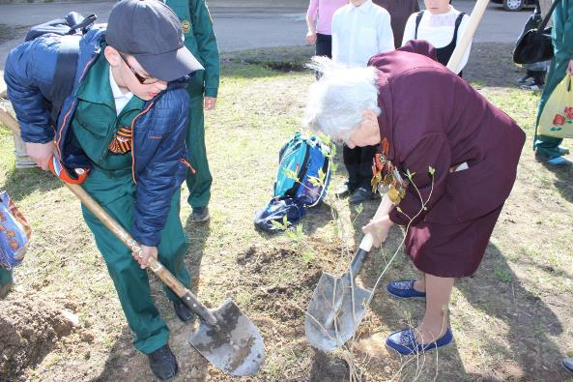
Под знаком МЧС – кадетский класс «Юный пожарный-спасатель»
Акция «Сирень Победы»

Slide 11
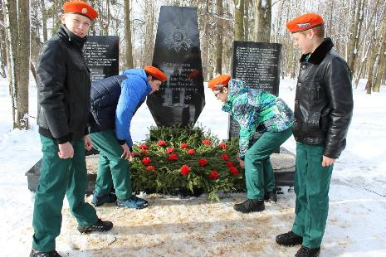
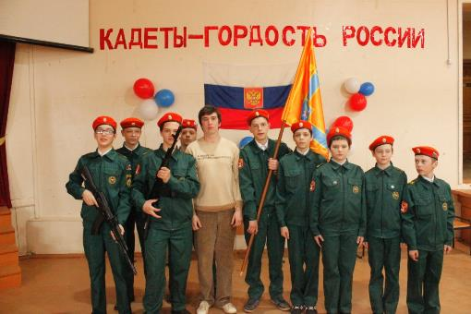
Под знаком МЧС – кадетский класс «Юный пожарный-спасатель»

Slide 12
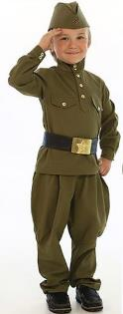
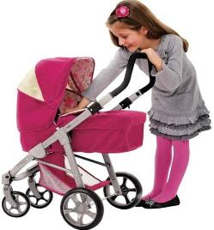
Гендерное воспитание - это организация педагогического процесса с учётом половой идентичности, особенностей развития детей в ходе полоролевой социализации.
Мальчик-мужчина-защитник-добытчик | Девочка-женщина-мать-хранительница очага

Slide 13
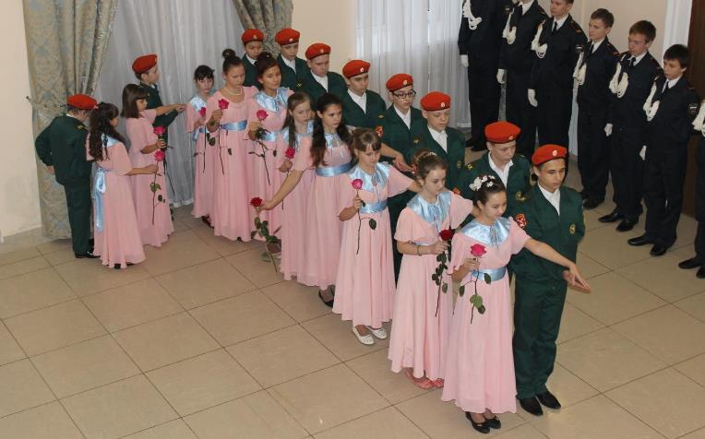
Воспитательный класс для девочек «Жемчужина России»

Slide 14
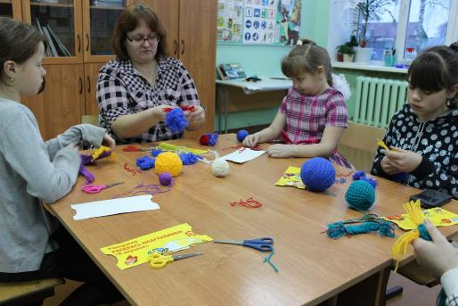
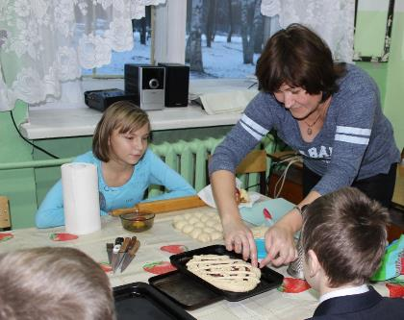
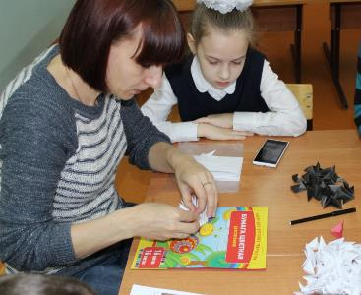
Воспитательный класс для девочек «Жемчужина России»
Мастер-классы
от наших мам

Slide 15
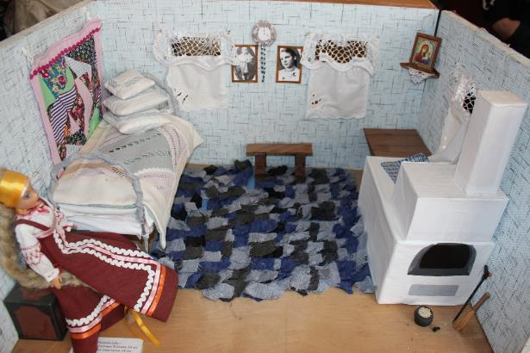
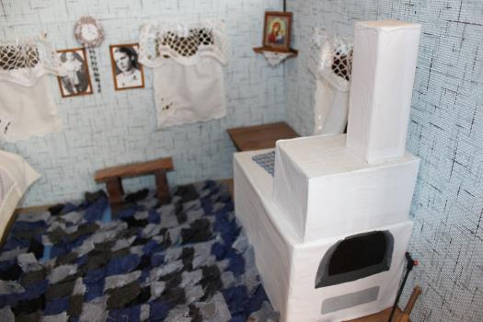
Воспитательный класс для девочек «Жемчужина России»
Проект
«Русская изба»

Slide 16
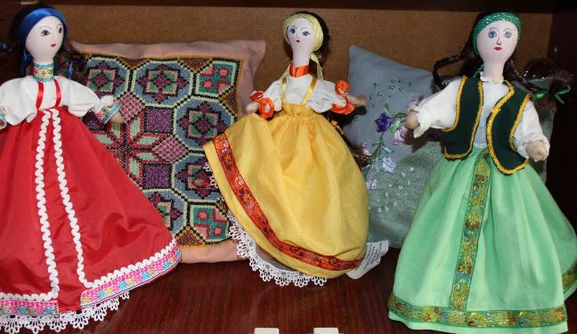
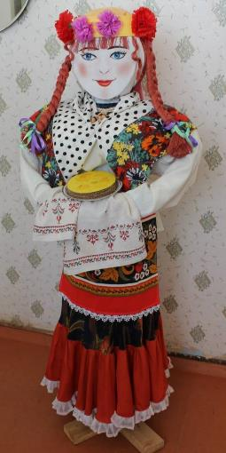
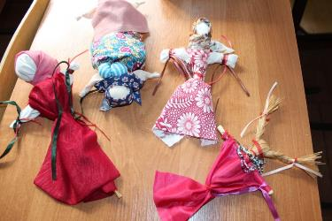
Воспитательный класс для девочек «Жемчужина России»
Проект
«Русская кукла»

Slide 17
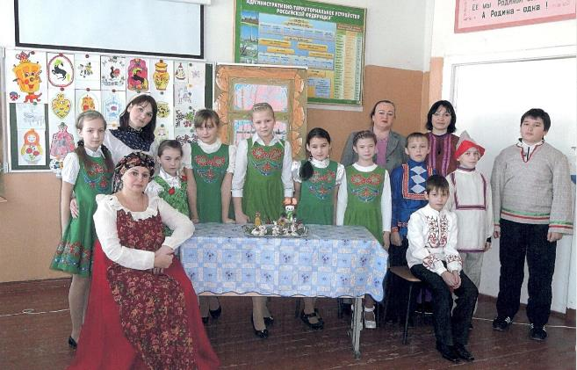
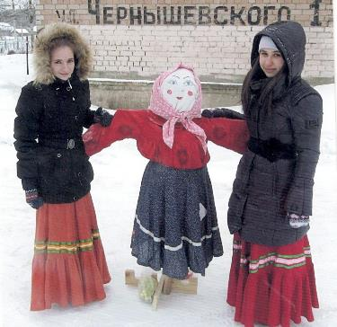
Культурологический проект «Мои родники»

Slide 18
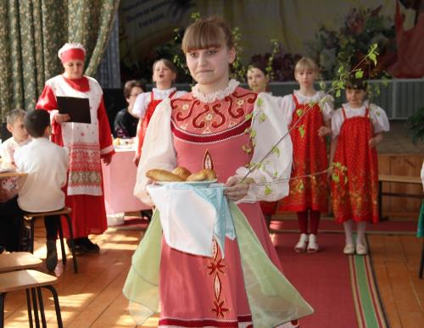
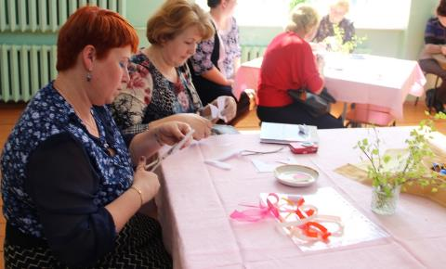
Культурологический проект «Мои родники»

Slide 19
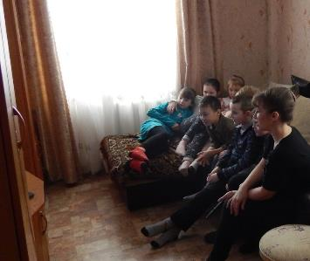
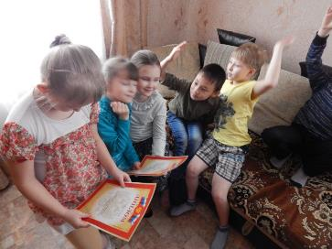
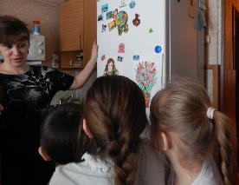
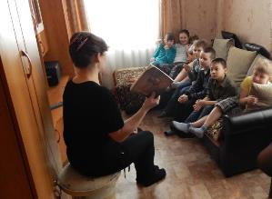
Уроки в семейном гнезде
(семья Петровых)
Видео-рассказ о семье
Первые спортивные победы
Доска признаний и сюрпризов
Семейная летопись событий и фраз

Slide 20
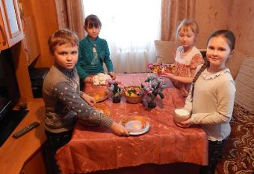
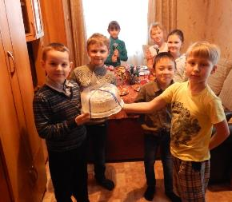
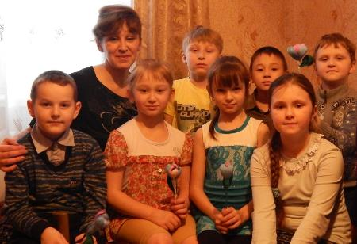
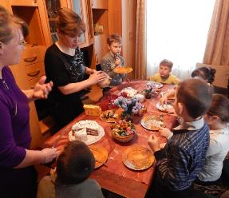
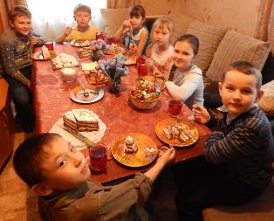
Уроки в семейном гнезде
(семья Петровых)

Slide 21
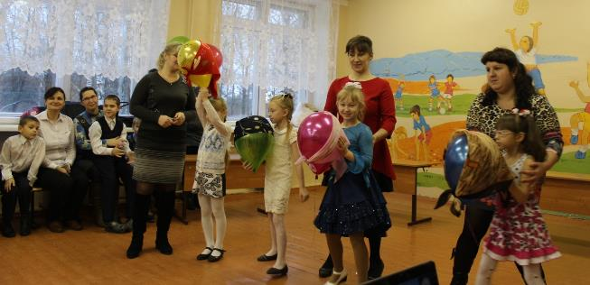
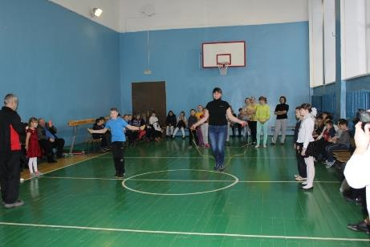
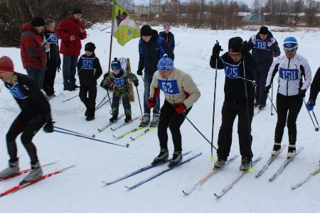
Традиционные дела и тематические периоды

Slide 22
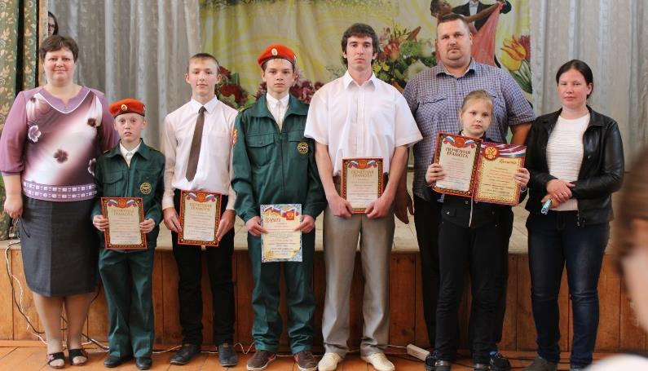
Традиционные дела и тематические периоды
Победители номинаций «Ученик года», «Учитель года», «Кадет года» и «Семья года» в рамках ежегодного конкурса «Класс года»( 2016 г.)

Slide 23
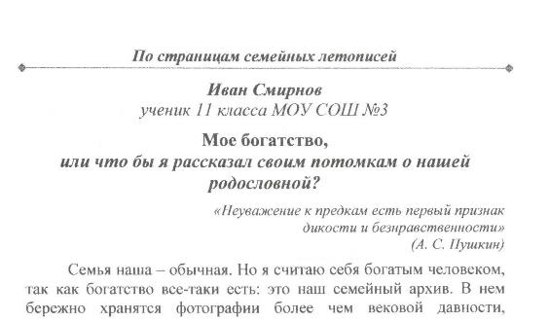
Районный краеведческий сборник «Возвращение к истокам»

Slide 24
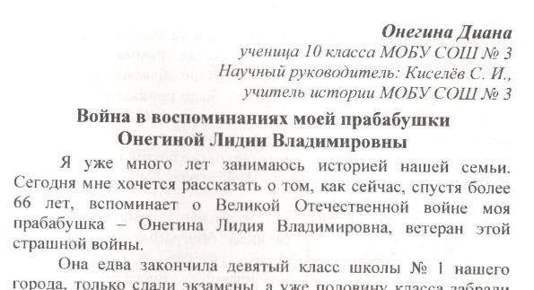
Районный краеведческий сборник «Возвращение к истокам»

Slide 25
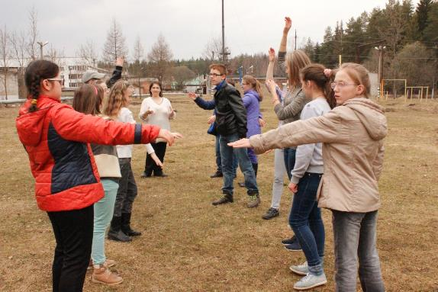
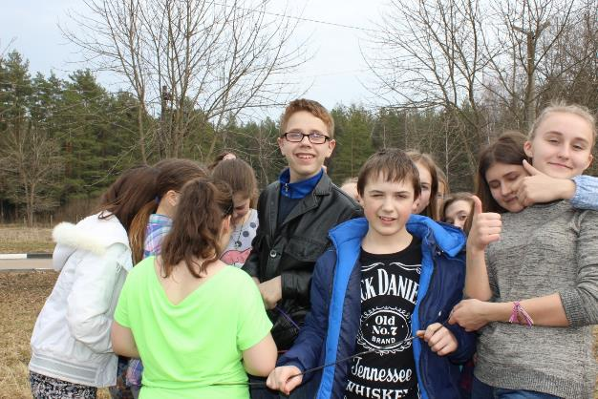
Волонтерский отряд «ЛОТОС»

Slide 26
Курс
«Нравственные основы семейной жизни»

Slide 27
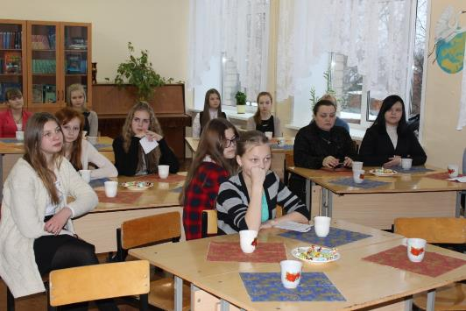
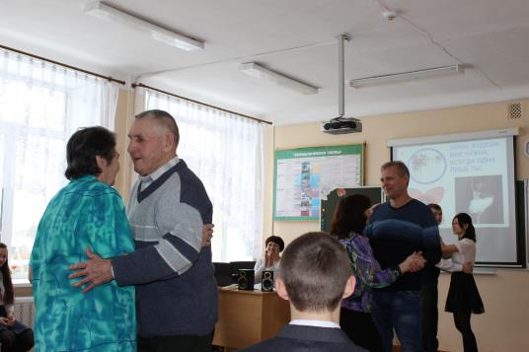
Курс
«Нравственные основы семейной жизни»

Slide 28
Программа формирования ответственной и позитивной родительсокой позиции «Семь-Я»
Работа с учащимися « Мы-будущие родители»
Работа с родителями «Ответственное родительство»
Работа с педагогами Воспитываем семьянина»,
Работа с социальными партнерами « Мы вместе»,
Работа с семьями будущих учеников «Готовимся к школе вместе»,
Работа с семьями будущих учеников «Готовимся к школе вместе»
Работа с социумом (жители микрорайона, выпускники школы) «Поможем семье»

Slide 29
Благодарю за внимание!

